Slide 1

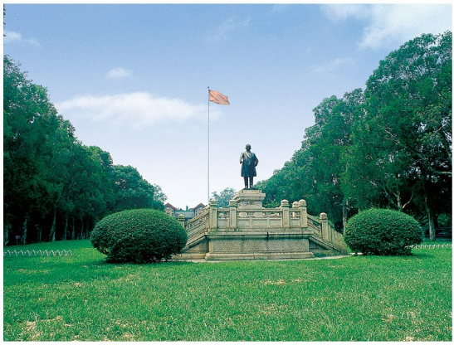
Adaptive Neural Network Control of
a Compact Bionic Handling Arm
姓名：
郑 康 泽
计算机科学与技术
17341213
智能控制与计算智能
专业：
学号：
科目：
Notes:
根据这个题目可以知道，这篇论文是利用自适应神经网络实现对紧凑型仿生机械臂的控制。

Slide 2

目录
1
Soft Manipulators & Modeling Approaches
2
CBHA
3
Modeling of CBHA
4
Design of Controller
5
Experiment and Conclusion
6
Advantage
Notes:
我将论文内容拆成以下六个部分，分别是柔性机械臂和建模方法的介绍…

Slide 3
Soft Manipulators & Modeling Approaches
Continuum manipulators are increasingly used in scientific research, and in a wide range of applications including medical, military, manipulation, etc.
Modeling approaches: qualitative approach and quantitative.
Qualitative approach: more accurate (e.g. NN)
Quantitative approach: less accurate
Notes:
因为柔性机械臂它柔软的结构特性，它现在广泛地应用于医疗、军事、控制工程中，当然也越来越多的科学家在研究它。为了加强在闭环系统对柔性机械臂的控制，我们需要对它进行准确的建模，特别是运动学模型的建模。目前有两种基于可用信息的建模方法，一种是定性方法，另一种是定量方法。定性方法是根据操作模式，将参数空间分为几类，使用学习技术找到结果与原因之间的数学关系，当训练数据覆盖整个机器人的工作空间时，定性方法能够得到一个很精确的模型。另一种方法，定量方法也被称为为基于模型的方法，他第一步一般是通过运动学和动力学基本方程，建立因果之间的数学关系，但通过这种方法建立的模型一般准确性更低，因为结构的非线性以及未建模的不确定性。
神经网络被认为是一种定性方法，因为它非常强大的全局近似能力，它被应用到了刚性机器人的控制中去，当然也可以应用到柔性机器人的控制中，例如神经网络曾被应用到柔性机械臂的逆运动模型的逼近中。

Slide 4
CBHA
Introduction
Two segments, each equipped with three actuators
A rotational joint is controlled by two actuators
A gripper is controlled by one actuator
Nine sensors
Notes:
主要由两部分组成，每个部分有三个驱动器。旋转关节由其中两个驱动器控制，夹东西的这部分由一个驱动器组成，每个驱动器可以单独控制。通过充放气变形，有九个传感器，六个用于测量长度，两个用于旋转部分，1个用于夹持部分。

Slide 5
CBHA
Difficulty
Several nonlinear behaviors
Memory effect of the polyamide material
Hyperredundancy of the robot
Hysteresis effects of actuation systems
Nonneglected frictions
Notes:
主要困难来源于它的硬件结构。因为它有很多非线性行为，所以很难建立一个准确的数学模型。除此之外，还有材料的记忆效应、机器人的超冗余、驱动器的滞后效应以及硬件之间不可忽略的摩擦，都是建模的需要解决的问题。也正是这些原因造成了末端效应器的位置十分难以控制。因此，这篇论文就提出基于神经网络的方法进行控制，这种方法可以克服以上困难。
柔性机械臂的一个缺点是一旦驱动器发生一点变化，结果会导致末端效应器的位置发生巨大改变

Slide 6
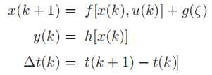
Modeling of CBHA
State equation of CBHA
Notes:
CBHA可以建模成一个n维非线性离散系统，它的状态方程如下
x 代表电压的状态向量
u 控制信号
y 系统输出 末端效应器的位置
g 代表CBHA系统的非平稳性行为
f和h都是非线性函数

Slide 7



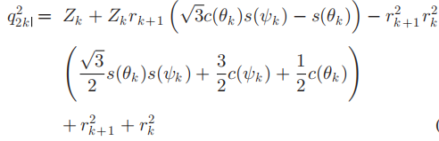
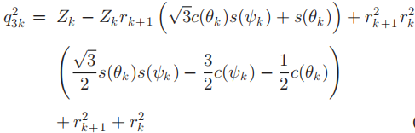
Modeling of CBHA
1.
CBHA Modeling Based on Quantitative Approach
2.
3.
4.
5.
6.
Notes:
第一种建模方法是定量方法，之前提到定量方法也被叫做基于模型的方法，所以首先要有个模型，因此在论文中
CBHA假设为这种结构 3UPS-1UP相互连接
每一层有三个位置A1k A2k A3k
相连的两层的这三个位置有这个关系 T表示成三个变化矩阵相乘 三个矩阵分别是对y做旋转 对x做旋转 对z做平移
qmk表示Amk 和 Amk+1之间的距离
已知A1k A2k A3k 和第一个式子，我们就可以推出qmk
假设已知theta phi Z的近似解 那就可以得到CBHA的末端效应器的位置

Slide 8

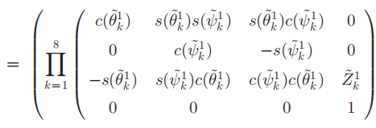
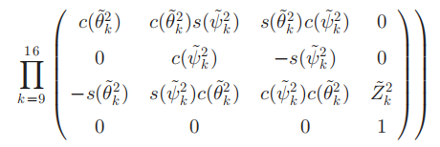

Modeling of CBHA
CBHA Modeling Based on Quantitative Approach

Slide 9



Modeling of CBHA
Modeling of the CBHA Based on NN Approach
Notes:
第二种建模方法是利用神经网络，其实就是利用神经网络逼近这两条状态方程，网络的输出可以这样表示。
要用神经网络进行逼近，首先要有数据集，因此就需要采集数据，左边这个装置叫做三边测量系统，就是用来采集数据集的，然后根据采集的数据确定CBHA的工作空间。因为前面也说了神经网络是一种定性方法，训练数据必须覆盖工作空间才能得到准确的模型。因此要确定一个包含训练数据的最小工作空间，避免模型不准确

Slide 10
Design of Controller
The first subcontroller is designed based on distal supervised learning scheme
The second subcontroller is designed based on an adaptive neural network
Both implemented in real time allow controlling the CBHA’s end-effector position.
These subcontrollers allow a better assessment of the stability of the control architecture while ensuring the convergence of Cartesian errors.
Notes:
这篇论文利用两种基于神经网络的子控制器，第二种是在第一种的基础上进行加强封装。这两种控制器可以实时对末端效应器位置进行控制。第一种子控制器，它是基于远端监督学习设计的，第二种是基于自适应神经网络设计的，两种子控制器都确保了笛卡尔误差的收敛，并更好评估了控制系统的稳定性

Slide 11



Design of Controller
DSL Subcontroller: Kinematic Control
Notes:
有了建模方法，我们就可以对对象进行控制。
运用两个网络来逼近正向运动模型和逆向运动模型，逼近正向运动模型的网络称为FNN，逼近逆向运动模型的网络称为INN，INN的输入是CBHA的末端效应器期望位置Yd，输出是预测电压U；FNN的输入是INN预测的电压U，输出是预测的位置Yhat。损失函数是…可以看出这个lambda控制的是U的幅度，越大，幅度越小。经过实验，FNN和INN有两层隐层，并且每层隐层有16个神经元时，性能最好

Slide 12
Design of Controller
Adaptive Subcontroller: Kinetic Control
Notes:
自适应子控制器包括一个模拟器和一个控制器，模拟器用于学习复制被控对象行为，控制器用于学习控制模拟器。

Slide 13
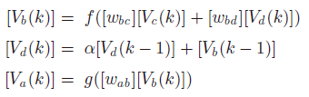


Design of Controller
Adaptive Subcontroller: Kinetic Control
Notes:
模拟器其实是个修改的埃尔曼神经网络，每一层的输出就是这些公式，损失函数误差平方和。控制器的输入是电压误差，输出是控制信号，用来控制模拟器，目标函数是电压误差的平方和。两个网络都通过梯度下降更新网络权重。论文中还通过李雅普诺夫能量函数证明了对每一层神经元设定一定范围内的学习率eta，从而保证误差的收敛性以及系统的稳定性。

Slide 14
Experiment and Conclusion
Two experiments have been performed in real time. The first path (201 points) is generated by using a combination of the pressures in each tube, and the second path (180 points) is generated by moving the end-effector of the CBHA by hand in order to ensure the belonging of each point of the desired path to the CBHA’s workspace.
The first experiment evaluates the slow motions of the CBHA where only the first section is considered in the generation of the desired path. The second experiment focused on fast motions of the CBHA where both sections are involved in the generation of the desired path. Through these experiments, we want to assess the robustness of the controller in the absence and presence of
redundancies and in case of fast motions.
Notes:
两个实验都是实时进行的。第一个路径是通过每个管中压力的组合产生的。第二个路径是人的手移动出来的，保证路径在工作空间中。
第一个实验评估CBHA的缓慢运动，在生成所需路径时只考虑第一节。 第二个实验集中在CBHA的快速运动上，其中两个部分都涉及到所需路径的生成。 通过这些实验，我们想评估控制器在有和没有冗余以及快速或者慢速运动的情况下的鲁棒性。

Slide 15
Experiment and Conclusion
1. The controller performs better with slow motions of the CBHA.
2. The kinematic controller fails in certain portions of the desired path.
3. Fast motions of the CBHA and redundancies could be better handled via the adaptive control.
4. When the kinematic controller provides zeros or constant pressures, the adaptive kinematic controller handles the nonstationary behaviors by providing the proper pressures.
5. The performance achieved by the adaptive kinematic controller demonstrate the necessity to adjust in real time the weight matrices of the emulator and controller.
Notes:
控制器在CBHA慢速运动情况下表现更好
第一种控制器在某些路径上会失效
第二种控制器在CBHA的快速运动和有冗余的情况下表现更好
在处理非平稳行为时，第一种控制器提供零或常数的控制信号，而第二种控制器会提供合适的信号
自适应控制器的性能证明了实时调整仿真器和控制器权值矩阵的必要性。

Slide 16
Advantage
1. The control scheme based on NN models facilitates the real-time implementation on the CBHA with less cost.
2. The proposed subcontrollers offer the possibility to better evaluate the stability of the controller and guarantee the convergence of the Cartesian errors, comparing to existing controllers.
3. The controller is robust enough to dealt with inherent sensory noise, delays during the control, and the varying actuator ranges.
4. The controller performs better with slow motions of the CBHA, and takes a reasonable time to track a given path.
Notes:
基于神经网络模型的控制策略有利于在CBHA上以较低的成本实现实时控制。
与现有控制器相比，所提出的子控制器可以更好地评估控制器的稳定性，并保证笛卡尔误差的收敛性
文中提出的控制器具有足够的鲁棒性，能够处理固有的感觉噪声、控制过程中的延迟以及执行器范围的变化。
文中提出的控制器在CBHA缓慢运动时表现更好，并且需要合理的时间来跟踪给定的路径。

Slide 17

THANKS

